Slide 1





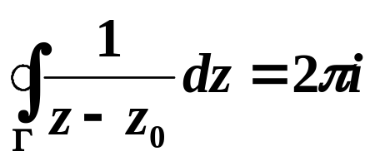
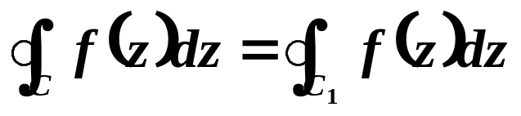
§3 基本定理的推广-----复合闭路定理
把柯西—古萨定理推广到多连通区域的情况。
一、闭路变形原理
原理
在区域内的一个解析函数沿闭曲线的积分，不因闭
曲线在区域内作连续变形而改变它的值，只要在变形过程
中曲线不经过函数 f(z) 不解析的点.
例如

Slide 2
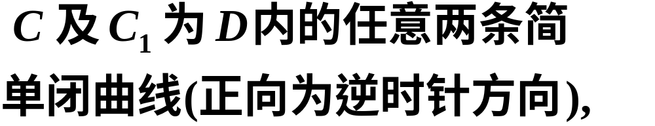
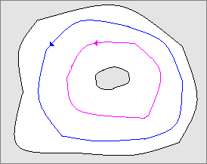
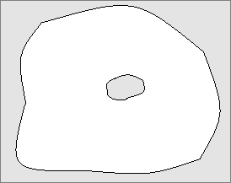
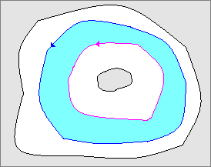
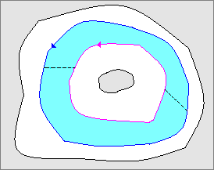
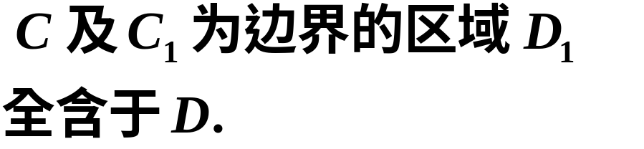







闭路变形原理推导
︵
︵

Slide 3



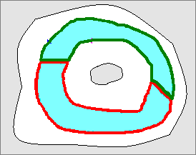
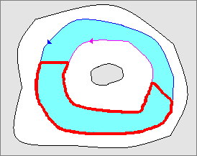
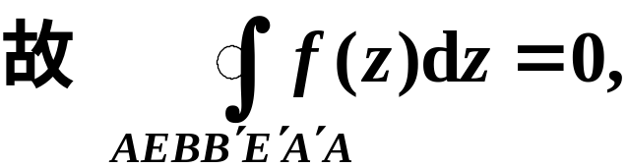


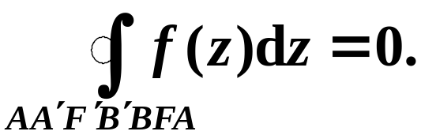


︵
︵
︵
︵
︵
︵
︵
︵

Slide 4
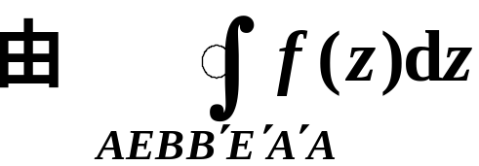
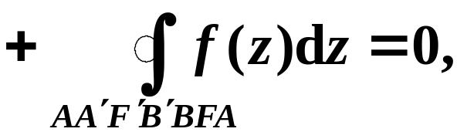
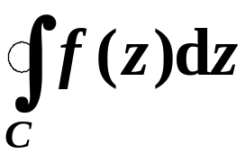
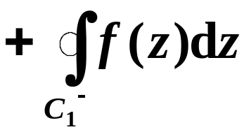
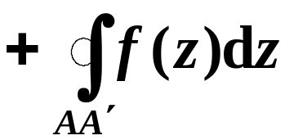
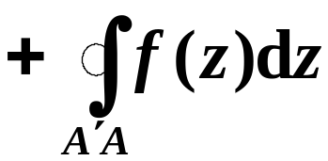
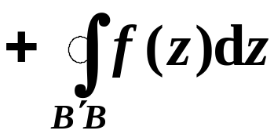
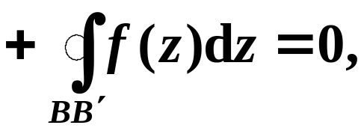
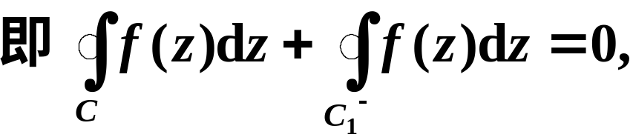
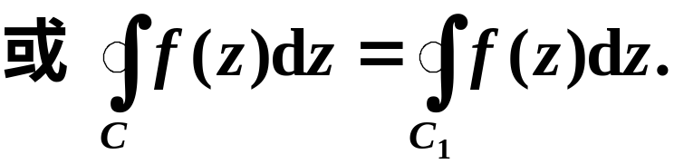
得
︵
︵
︵
︵

Slide 5
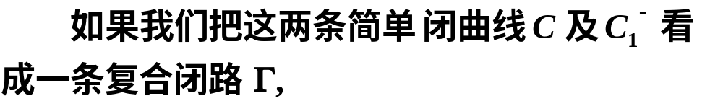

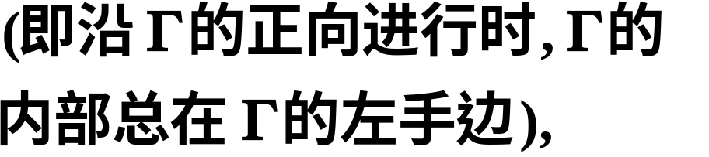
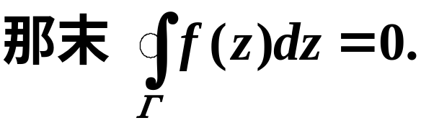
说明: 在变形过程中曲线不经过函数 f(z) 的不解析的点.
解析函数沿闭曲线的积分, 不因闭曲线在区域内作连续变形而改变它的值.
闭路变形原理

Slide 6
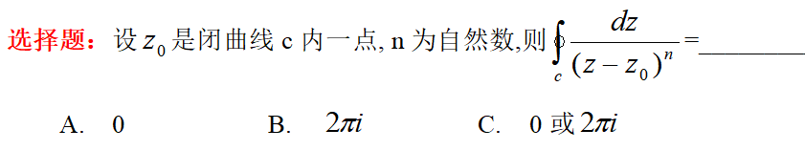
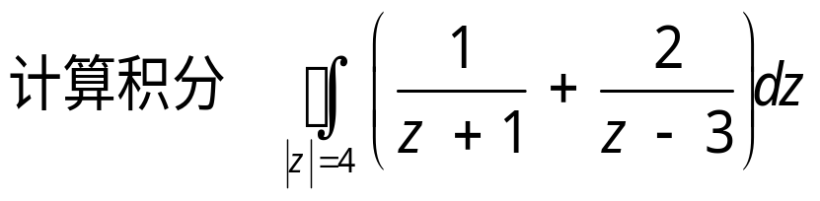

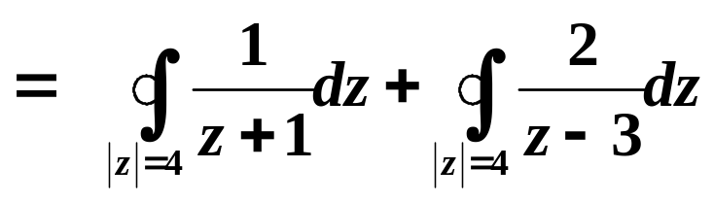
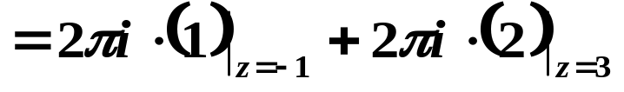

-1
3
原式

Slide 7



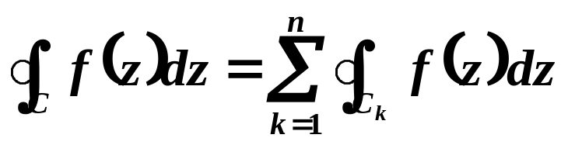

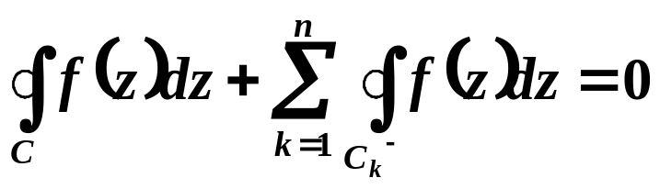


二、复合闭路定理
设
C是D内的一条简单闭曲线，
是在C内部的简单闭曲线，它们互不包含也互
不相交，且以
为边界的区域全包含于D，
则
⑴
⑵

Slide 8
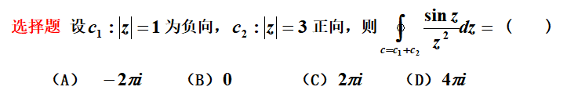

Slide 9



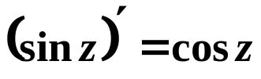





§4 原函数与不定积分
一、原函数、不定积分的定义
1 原函数
若在区域D内，有
例
类似于实变函数的不定积分，有
如果函数
在区域D内有原函数
则它就有无穷多
个原函数，并且具有一般表达式：
C为任意常数，
即
的任意两个原函数之间相差一个常数。

Slide 10

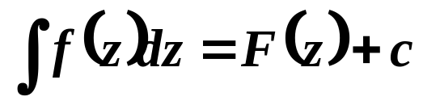
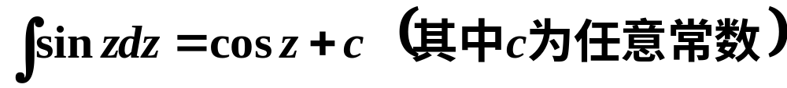
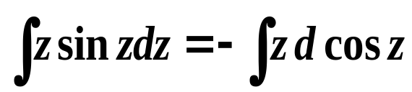
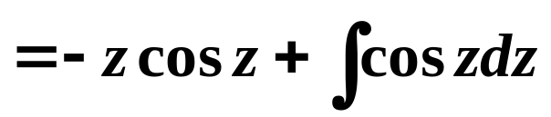

2 不定积分
的原函数的一般表达式
（其中C为
任意常数），
称为
的不定积分，即
（其中C为任意常数）
例如
（换元积分法 分部积分法）
例

Slide 11
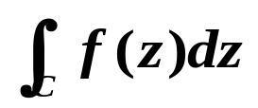
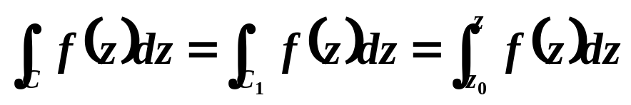
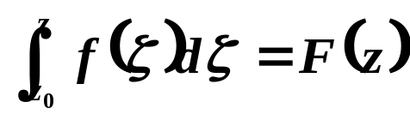
二、解析函数的积分（三个定理）
定理一
如果函数
在单连通域B内处处解析，那么
与连结起点及终点的路线C无关，即
注
则
设f(z)在单连通域B内处处解析，
在B内是一个单值函数。
变上限函数
定理二
证明

Slide 12
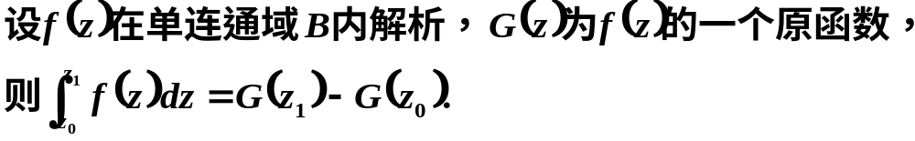
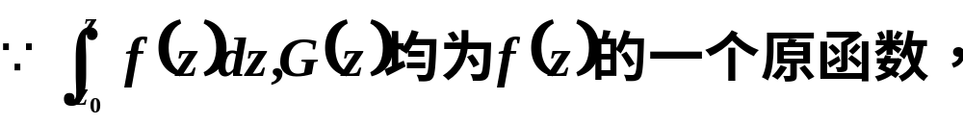
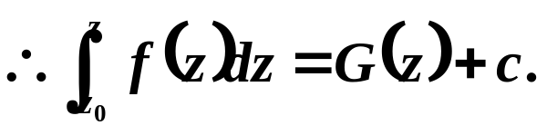

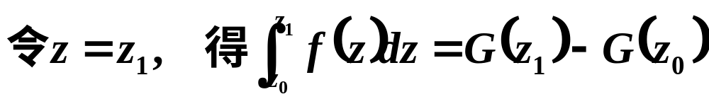

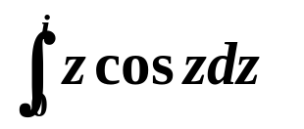
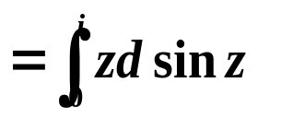
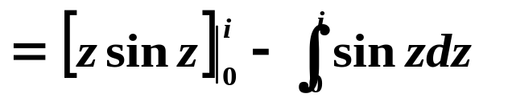
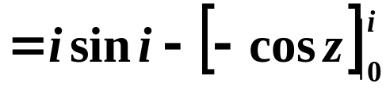
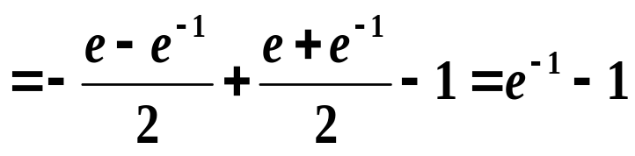


定理三
解析函数的积分计算公式
证
例1
解

Slide 13
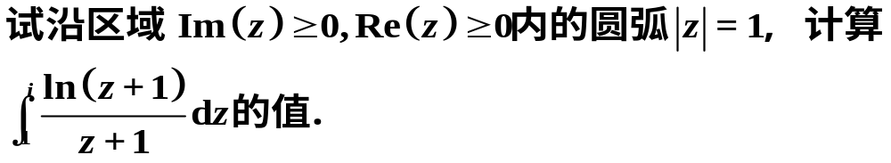







例2
解

Slide 14


Slide 15

CLASS IS OVER
飞奔出教室

